Slide 1
1
图灵智新介绍
2
具身智能机器人产业背景及国家政策
3
具身智能数据采集全流程指南
4
支撑“具身智能“建设的配套资源
AI 生成

Slide 2
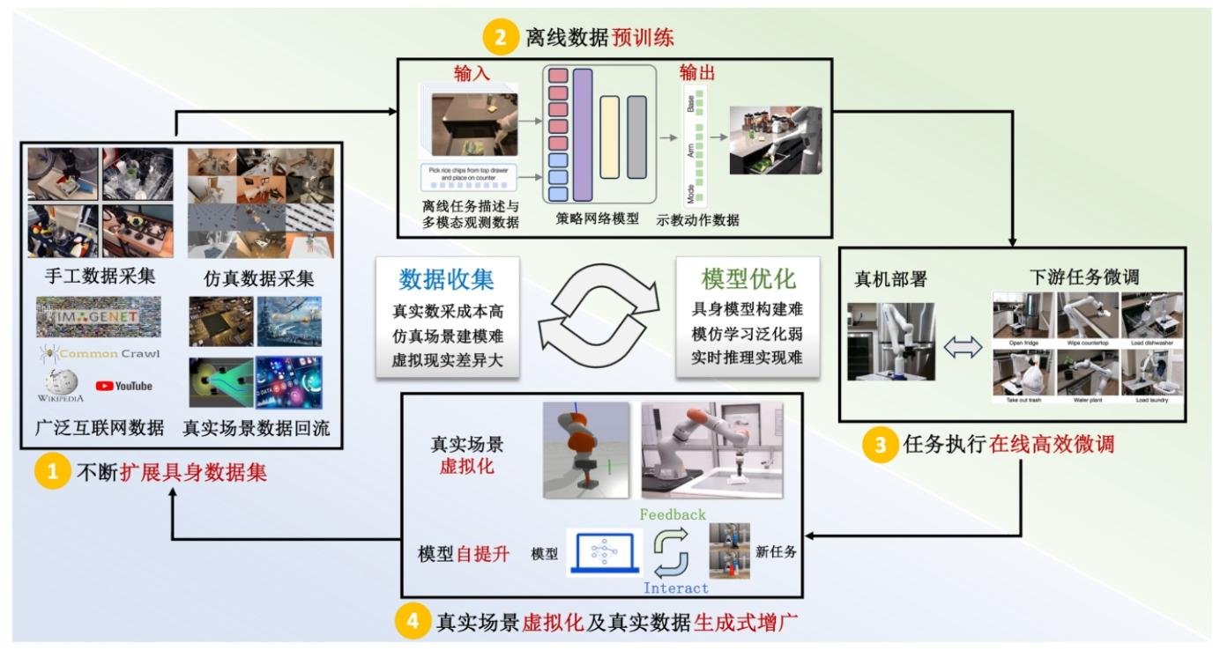



具身智能数据采集全流程概览
01 多源异构数据汇聚
融合手工精细采集、高保真仿真数据、互联网海量开源数据与真实场景动态回流，打破单一数据源局限，构建多模态、高质量的具身智能训练底座。
02 闭环式模型进化
从离线预训练习得通用能力，到下游任务在线微调适配场景；结合真实场景虚拟化与生成式数据增广技术，弥补数据稀疏性，实现模型决策能力的持续迭代。
图示直观呈现了具身智能从数据源头汇聚、模型训练优化到真机部署应用的全链路闭环。这一流程不仅是数据的流转，更是模型从理论学习到实践应用、并通过真实反馈持续进化的核心逻辑，构成了具身智能系统不断自我完善的基础。
03 端到端真机落地飞轮
将优化后的模型部署至实体机器人，在真实物理环境中执行任务并实时反馈环境数据，形成“采集-训练-部署-反馈”的正向闭环，持续驱动系统智能升级。
Notes:
这张图直观地展示了具身智能数据采集与应用的完整闭环。从广泛的数据采集开始，经过离线预训练和模型优化，最终在真机上部署并通过真实场景数据回流，不断扩展数据集，形成一个持续进化的飞轮。接下来，我们将深入每个环节。

Slide 3




定义与核心目标
01 / 项目起点：规划与定义的核心内涵
规划与定义是具身智能数据项目的基石，通过系统性的业务拆解与需求分析，锚定数据采集的目标方向、覆盖边界、质量基准与实施路径，为后续全流程提供清晰的行动纲领与评判标准，避免盲目采集导致的资源浪费与方向偏差。
01 明确业务价值
02 定义数据需求
聚焦数据采集的核心驱动力，锁定业务场景中的关键痛点（如任务成功率低、场景泛化能力弱等），量化数据投入对业务指标的提升预期，确保采集目标与真实业务价值强绑定，拒绝无目的的数据堆积。
将抽象需求转化为可执行的量化指标：明确数据的类型规格（图像/点云/文本）、规模量级、质量红线与具体采集场景，制定清晰的标注标准与验收规范，让采集工作有章可循，从源头保障数据有效性。
03 制定采集策略
04 建立管理框架
破解数据采集的“不可能三角”，在数据真实性、规模化量级与采集成本之间寻找最优平衡点。结合场景特性选择实地采集或仿真合成，设计高效、经济且符合伦理规范的采集实施路径。
搭建全流程管控体系，明确角色分工、任务排期与质量审核节点。建立数据安全规范与风险应对机制，保障数据的合规采集与使用，确保项目按时、按质、按量交付。
Notes:
在规划阶段，我们首先要明确我们为什么要采集数据，它能带来什么业务价值。然后，我们需要精确地定义数据需求，包括数据类型、规模和质量标准。同时，我们必须在真实性、规模和成本之间做出权衡，并建立一套完善的项目管理框架来确保项目顺利进行。

Slide 4



关键任务：需求拆解与策略制定
01 需求拆解与定义
02 数据策略与闭环
03 管理与质量保障
• 任务原子化拆解，明确执行单元与判定条件
• 界定场景差异，输出标准DRD文档
• 前置验收标准，规避后期返工
• 多路线技术适配，平衡效率与真实度
• 设计数据闭环飞轮，优化采集侧重
• 专项补充长尾场景，突破泛化瓶颈
• 明确角色权责，建立SOP管控机制
• 量化质检体系，杜绝低质无效数据
• 协同资源进度，保障供给同频
Notes:
规划阶段的关键任务包括三个方面。首先是需求拆解，我们需要将复杂任务分解为机器人可执行的原子动作，并定义好数据需求文档。其次是制定数据策略，选择合适的采集技术路线并设计数据闭环。最后，建立项目管理框架，明确分工和质量标准。

Slide 5




技术要点与最佳实践
01 不可能三角权衡
03 全链路数据血缘追溯
研发早期侧重仿真数据以快速验证算法逻辑；产品化阶段需大幅提升真实世界数据占比，在数据真实性、规模量级与采集成本间动态平衡，确保模型具备工程级鲁棒性。
从项目启动首日起，即引入DVC等专业数据版本控制工具，确保每一份数据的来源、标注规则、预处理流程及使用历史可追溯。这是复现实验结果、排查模型漂移、满足合规审计的基础保障。
02 失败样本的核心价值
04 跨团队协同响应机制
失败样本的价值往往高于完美成功样本，是实现模型“行为纠偏”的关键钥匙。需在规划期就制定针对性采集策略，重点覆盖边缘场景、异常工况与长尾分布，有效补足模型的认知盲区。
建立数据团队与算法团队的周会同步与需求快速响应机制，让数据采集、清洗与标注的节奏精准匹配算法迭代周期。打破部门墙与信息壁垒，避免出现数据供给滞后或与算法需求脱节的情况。
Notes:
在规划阶段，有几个最佳实践需要注意。首先是在数据的真实性、规模和成本之间做好权衡。其次，要高度重视失败样本的采集，它们对于模型的鲁棒性至关重要。此外，必须从一开始就建立数据血缘追溯机制。最后，加强数据团队和算法团队的协作是项目成功的关键。

Slide 6
关键任务：硬件选型与配置
01 核心感知层：多模态传感器融合矩阵
传感器名称 | 核心功能 | 应用场景
RGB-D 相机 | 同步采集彩色纹理图像与环境深度信息，构建三维空间认知。 | 视觉感知基础，适用于近距离环境建模与物体识别。
激光雷达 (LiDAR) | 提供高精度3D点云数据，具备强抗干扰性。 | 大场景建图、自主导航的核心设备。
惯性测量单元 | 高频输出加速度与角速度，实时解算机器人姿态。 | 弥补视觉传感器动态延迟，辅助定位与运动控制。
力/力矩传感器 | 精准感知末端执行器的接触力。 | 实现机器人柔顺控制与精细操作的关键。
高精度编码器 | 反馈关节的实际位置与转速，构成伺服闭环控制基础。 | 确保机器人关节运动精度与轨迹跟踪。
02 支撑层：算力与同步保障
高性能边缘计算单元：选用NVIDIA Jetson AGX/Orin等异构计算平台，提供数十TOPS算力，满足SLAM建图、实时点云处理及多传感器融合算法的高负载并行计算需求，实现端侧智能决策。
微秒级时空同步架构：采用硬件GPIO触发采集与PTP精密时钟协议，消除传感器间的时间漂移，确保图像、点云与惯导数据在微秒级对齐，为多模态融合提供可靠的时空一致性基准。
Notes:
数据采集的第一步是硬件选型。我们需要根据任务需求选择合适的传感器，如RGB-D相机、LiDAR、IMU和力传感器等。同时，必须选择性能足够的计算平台，并建立高精度的同步机制，以保证多模态数据在时间和空间上的一致性。

Slide 7



关键任务：采集技术路线实施
数据真实性（高→低）
01 真机遥操作 (Teleoperation)
04 人类自我中心视角采集 (Egocentric)
方式：人类专家远程操控机器人，复刻真实场景下的任务执行流程。 优势：数据具备物理世界最高真实度，是模仿学习的“黄金样本”。 挑战：高度依赖人力，采集效率低且成本高昂，难以规模化扩展。
方式：通过智能眼镜等可穿戴设备，采集第一人称视角下的海量日常交互数据。 优势：数据规模极大、场景覆盖极广，富含人类决策与交互细节。 核心：挖掘人类通用的行为模式与生活常识，赋予机器人对环境的直观理解。
03 动作捕捉与映射 (UMI)
02 仿真数据生成 (Simulation)
方式：利用光学或惯性动捕设备捕捉人体姿态，实时映射至虚拟机器人模型。 优势：无需实体机器人本体即可完成数据采集，显著降低硬件门槛。 价值：高效复现人类复杂的肢体协调逻辑，为机器人运动控制提供优质参考。
方式：基于物理引擎在虚拟环境中，程序化生成大规模、多样化的合成数据。 优势：零硬件损耗、低成本量产，支持极端工况与无限试错。 挑战：存在“仿真到现实”的迁移鸿沟，需通过算法校准还原真实物理特性。
规模化程度（低 → 高）
Notes:
目前主流的数据采集技术路线有四种。真机遥操作能获得最真实的数据，但成本高、规模小。仿真生成可以低成本、大规模地生成数据，但存在仿真与现实的差距。动作捕捉是一种轻量级方案，而人类自我中心视角采集则能提供海量的通用先验知识。在实际项目中，通常需要组合使用这些技术。

Slide 8




技术要点与最佳实践
01 多视角覆盖
02 高频采集
同步采集全局、手眼及第三方视角，消除视觉遮挡盲区，构建全方位、无死角的场景信息感知体系，为机器人决策提供完整的环境数据支撑。
传感器采集频率需数倍于控制频率（如100Hz+），精准捕捉关节运动、力反馈的瞬态变化，完整还原机器人动态交互过程，避免关键运动细节丢失。
03 数据压缩与存储
04 安全机制保障
采用H.265等高效编码与轻量级压缩算法，在保留关键特征与数据精度的前提下，大幅降低存储占用与传输带宽，平衡数据质量与成本效益。
部署硬件急停按钮与软件层级的碰撞检测、运动限制保护机制，在真机采集过程中实时监控状态，从物理与逻辑双重层面规避设备碰撞与硬件损坏风险。
Notes:
在数据采集阶段，有几个技术要点需要注意。首先，要保证多视角覆盖，避免遮挡。其次，传感器的采集频率要足够高，以捕捉完整的动态过程。同时，要做好数据压缩与存储，以降低成本。最后，在真机采集时，安全机制是重中之重。

Slide 9


关键任务：从原始数据到高质量数据集
01 数据预处理
02 数据精细标注
03 智能增强与主动学习
清洗去噪：剔除异常值、噪声与无效数据，确保数据纯净度，夯实模型训练基础。
时空对齐：基于高精度时间戳与传感器标定，实现视觉、力控等多模态数据的毫秒级精准匹配。
特征标准化：对物理量进行归一化处理，消除量纲影响，提升模型收敛速度与稳定性。
任务切分：将复杂的长时序任务拆解为离散、可执行的原子级动作单元，明确行为边界。
轨迹与状态：精准标注机器人末端执行器在3D空间的运动轨迹、关节角度及环境状态参数。
奖惩归因：为强化学习定义清晰的奖励信号，并对失败样本进行根因分析与标签补充。
AI预标注：利用预训练模型自动完成初筛与粗标注，可降低30%-55%的人工标注工时，大幅提升效率。
主动学习闭环：智能识别模型预测不确定性高的“难例”样本，优先交由专家复核，以最小标注成本实现模型性能的最大化提升。
💡 核心价值：高质量的数据集是机器人智能算法的“燃料”，规范的处理与标注流程直接决定了算法的上限与落地效率。
Notes:
数据处理与标注的关键任务包括三个方面。首先是数据预处理，包括清洗、对齐和标准化。其次是数据标注，这是一个耗时但至关重要的环节，需要对任务步骤、轨迹和奖励进行精细标注。最后，我们可以利用AI辅助标注和主动学习技术，大幅提升标注效率和质量。

Slide 10


技术要点与最佳实践
01 专业标注工具选型
02 全流程质量管控机制
优先选用支持图像、文本、语音等多模态协同标注的专业平台（如Label Studio、Supervisely），可大幅降低跨类型数据的标注门槛，提升团队协作与数据处理效率。
引入双盲交叉验证机制，通过Cohen's Kappa系数量化标注一致性；建立专家定期抽检与异常数据即时纠正流程，从源头保障训练数据的准确性与可靠性。
03 统一数据格式规范
04 主动学习自动化闭环
采用JSON等通用结构化格式存储，规范标注元数据（人员、时间、版本）与实体标签定义；制定自动化校验规则，避免格式混乱，确保数据无缝接入模型训练管道。
构建“模型预测→难例挖掘→专家标注→增量训练”的自动化循环，利用主动学习减少无效标注成本，让模型与高质量数据形成正向反馈，持续提升模型精度与数据价值。
Notes:
在数据处理与标注阶段，我们需要选择专业的标注工具，并建立严格的质量控制体系，如双盲交叉验证和定期抽检。同时，必须采用标准化的数据格式。最理想的状态是建立一个自动化的主动学习闭环，让数据和模型相互促进，共同进化。

Slide 11


关键任务：从数据到模型的持续进化
01 模型训练流水线构建
02 仿真到现实的迁移 (Sim-to-Real)
多阶段进阶：预训练夯实通用基座，经任务微调适配场景，再通过强化学习优化策略，实现能力的阶梯式提升。
协同训练机制：混合多源数据训练，平衡领域适配性与通用知识记忆，有效防止模型过拟合与“灾难性遗忘”。
领域随机化：在仿真环境中随机扰动物理与视觉参数，迫使模型剥离环境细节，学习任务的本质规律。
虚实对齐：利用可微物理引擎缩小动力学差异，结合少量真实数据微调，有效弥合仿真与现实的性能鸿沟。
03 全维度的模型评估体系
04 数据闭环驱动持续迭代
超越成功率：考核维度拓展至轨迹平滑度、运动效率、抗干扰鲁棒性及人机协作安全性，实现全面评价。
标准化基准：引入RoboEval等权威基准测试集，在统一的物理场景与任务难度下进行横向对比与效果验证。
部署与回流：模型部署后实时监控运行表现，自动捕捉失败案例与边缘场景数据，经清洗后回流至训练库。
飞轮效应：回流数据持续扩充训练集，用于新一轮模型微调与优化，形成“数据-模型-应用”的正向进化循环。
Notes:
数据应用与迭代阶段的关键任务包括四个方面。首先是建立高效的模型训练流水线，通常采用多阶段训练的方式。其次，要解决Sim-to-Real Gap问题，让仿真模型能在真实世界中有效工作。第三，要建立全面的模型评估体系，不能只看成功率。最后，也是最重要的一点，是构建数据闭环，通过部署后的数据回流，实现模型的持续迭代和进化。

Slide 12
1
图灵智新介绍
2
具身智能机器人产业背景及国家政策
3
具身智能数据采集全流程指南
4
支撑“具身智能“建设的配套资源
AI 生成

